Slide 1
Erkek Genital Sistem Hastalıkları
Doç. Dr. M. İlker Gökce

Slide 2
Erkek Genital Sistemi
Testis
Epididim
Vaz Deferens
Seminal vezikül
Prostat
Penis

Slide 3
Testis hastalıkları
Testis tümörleri
Testis torsiyonu
Epididimorşit
Hidrosel
Varikosel

Slide 4
Testis tümörleri

Slide 5
Epidemiyoloji ve Etiyoloji
İnsidans
- erkek tümörlerinin %1’i
- ürolojik tümörlerin %5’i
- yıllık yeni vaka 3-10/100.000
- bilateral olgu %1-2
Etiyoloji-Öykü
- 12-i (12p)
- testiküler disgenezis sendromu
“inmemiş testis, hipospadias, infertilite...”
- 1. derece akrabalarda testis tümörü öyküsü
- kontralateral testis tümörü

Slide 6
İnsidans ve mortalite
Kuzey Avrupa’da insidans en yüksek
Non-seminom en sık 3. dekadda, seminom ise 4. dekadda görülür
Testis kanserine bağlı mortalitenin yüksek olduğu durumlar:
- beyaz ırk
- > 40 yaş
- evlenmemiş olmak
- düşük sosyoekonomik düzey

Slide 7
Patolojik Sınıflama
1. Germ hücreli tümörler
- intratübüler germ hücreli neoplazi
- seminom
- spermatositik seminom (sarkomatöz komponent)
- embriyonel karsinom
- yolk sac tümörü
- koryokarsinom
- teratom (matür, immatür, malign komponenti olan)
- birden fazla histolojik tip içeren

Slide 8
Patolojik Sınıflama
2. seks kord/gonadal stromal tümörler
- leydig hücreli tümör
- malign leydig hücreli tümör
- sertoli hücreli tümör
lipid zengin varyant, sklerozan, büyük hücreli kalsifiye
- malign sertoli hücreli tümör
- granüloza hücreli tümör
erişkin, jüvenil tip
- tekoma/fibroma
- diğer seks kord/gonadal stromal tümörler
inkomplet diferansiye, mikst
- germ hücre ve seks kord/gonadal stroma içeren tümörler (gonadoblastom)

Slide 9
Tanısal Değerlendirme
Klinik
- ağrısız tek taraflı testiküler kitle (ağrı %20-27)
- jinekomasti %7
- metastaza bağlı ağrı %11
Görüntüleme
- ultrasonografi: duyarlılık %100, ucuz, intra/ekstratestiküler ayırımı
Belirteç (AFP, hCG, LDH)
- tanı, evreleme ve prognoz için kullanılır
AFP: tüm hastaların %50-70’inde yükselir, seminomda yükselmez
hCG: tüm hastaların %40-60’ında, seminomların %30’unda yükselir
Nonseminomların %90’ında herhangi bir belirteç yükselir
LDH tümör yükünü gösterir, ileri evrede %80 yüksektir

Slide 10
Testis tümörlerinde yüksek hCG ve AFP sıklığı (%)
 | AFP | hCG | AFP ve/veya hCG
Seminom | 0 | 9 | 9
Teratom | 37,5 | 25 | 43,7
ECA | 70,3 | 60 | 87,5
ECA+Teratom | 64,2 | 57 | 85,7
Koryokarsinom | 0 | 100 | 100
Yolk sac tümör | 75 | 25 | 75

Slide 11
Evreleme
Serum tümör belirteçleri
- orşiyektomiden 1 hafta sonra tekrar değerlendirilmeli
- yarı ömür:
AFP: 5-7 gün, hCG: 2-3 gün
- IGCCCG risk grupları oluşturmada önemli
- metastaz
belirteç yüksek kalırsa var demektir ama normale düşerse yok demek değildir!
- kemoterapi ile
düşmez ise kötü prognostik, yavaş düşüyor ise doz tekrar değerlendirilmelidir

Slide 12
Evreleme
Serum belirteçleri bakılmalı
Torakoabdominopelvik BT çekilmeli
  Abdominopelvik BT: duyarlılık %70-80
  3 mm aralıkla taranmalı
  BT kontraendike ise MRG, pahalı!
  FDG-PET: evrelemede yeri yok! postkemoterapi seminom rezidülerini izlem/aktif tedavi kararında yeri var
Skrotal US
Beyin BT: yüksek risk ve yüksek hacimli hastalık varsa
Kemik Sintigrafisi: İlgili semptom varlığında

Slide 13
2009 TNM, UICC

Slide 14
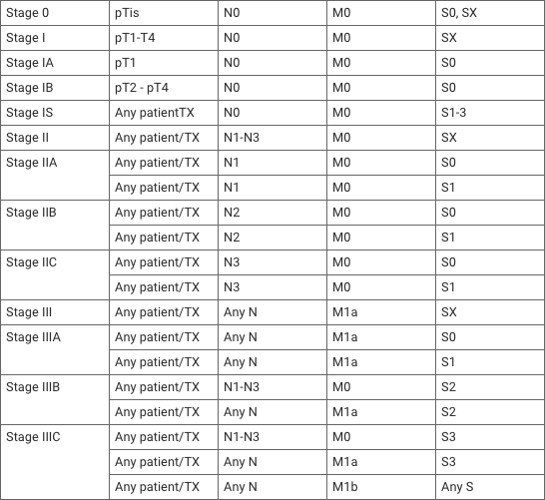
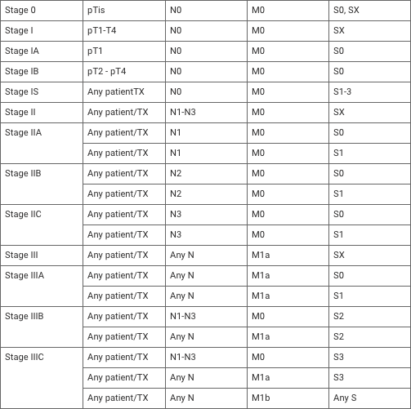
Evrelerin Gruplaması

Slide 15
İyi Prognoz
Non-Seminom
  Primer testis/retroperitonda tümör
  AC dışında viseral metastaz olmaması
  AFP<1000 ng/mL
  hCG<5000 IU/L
  LDH<1.5x ULN
Seminom
  Her türlü primer tümör
  AC dışında viseral metastaz olmaması
  Normal AFP
  Herhangi hCG değeri
  Herhangi LDH

Slide 16
Orta Prognoz
Non-Seminom
  Primer tümör testis/retroperiton
  AC dışı viseral metastaz olmaması
  AFP 1000-10 000 ng/mL arası
  hCG 5000-50 000 IU/L arası
  LDH 1.5-10 X ULN
Seminom
  Herhangi primer tümör
  AC dışı viseral metastaz varlığı
  Normal AFP
  Herhangi hCG değeri
  Herhangi LDH değeri

Slide 17
Kötü Prognoz
Non-Seminom
  Primer mediastinal tümör
  AC dışı viseral metastaz
  AFP>10 000 ng/mL veya
  hCG>50 000 IU/L veya
  LDH>10 x ULN
Seminom
  Kötü prognostik hasta grubu yoktur

Slide 18
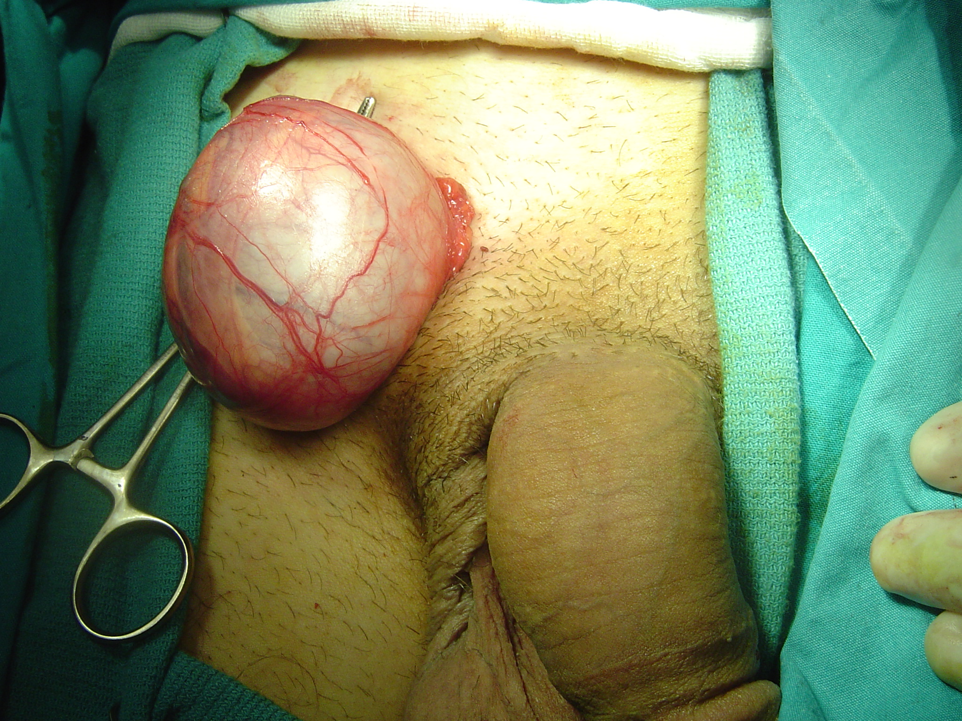
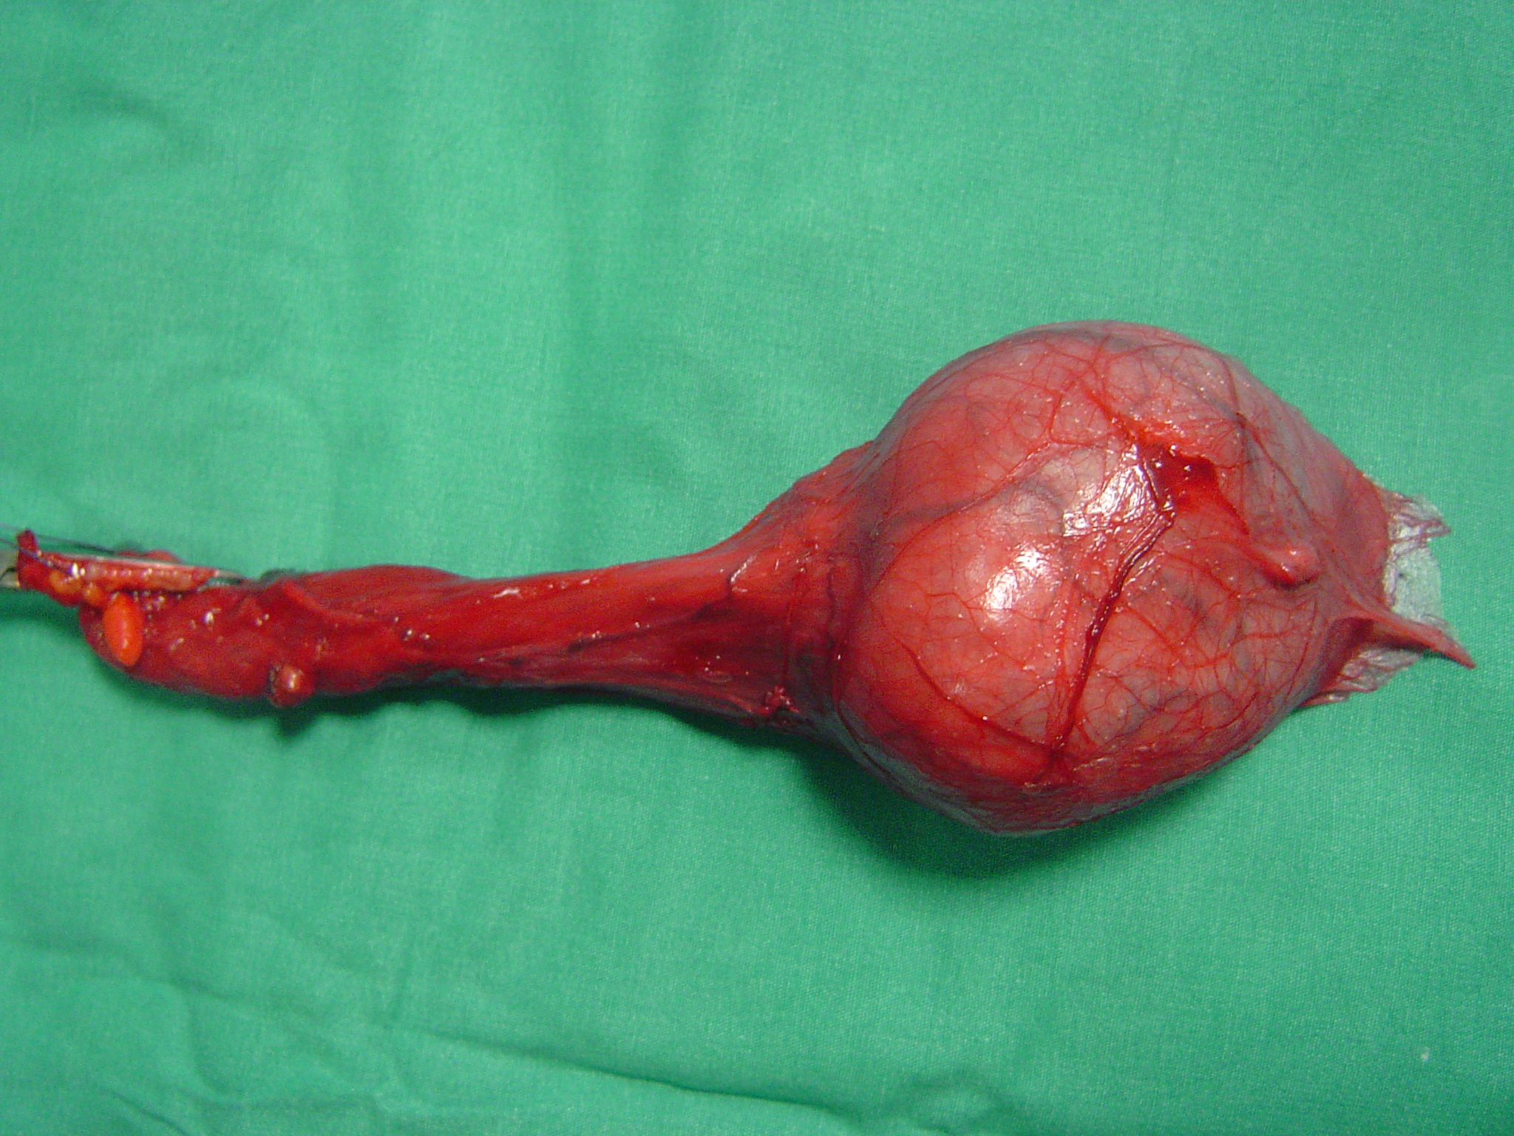
Orşiyektomi
Ameliyattan önce hastayla testis protezi ve sperm saklama konuşulmalı

Slide 19
Orşiyektomi
İnguinal eksplorasyon ve orşiyektomi
- şüpheli testis kitlesi inguinal eksplorasyonla çıkarılmalıdır
- spermatik kord, internal ring düzeyinde ayrılmalıdır
- tanı şüpheli ise frozen yapılabilir
Testis koruyucu cerrahi
- senkron bilateral, metakron kontralateral tümörler ve soliter testis
- tümör testis hacminin %30’undan az olmalı
- testosteron düzeyi normal olmalıdır
Sperm saklama
- kemoterapi ve orşiyektomiden önce yapılmalıdır

Slide 20
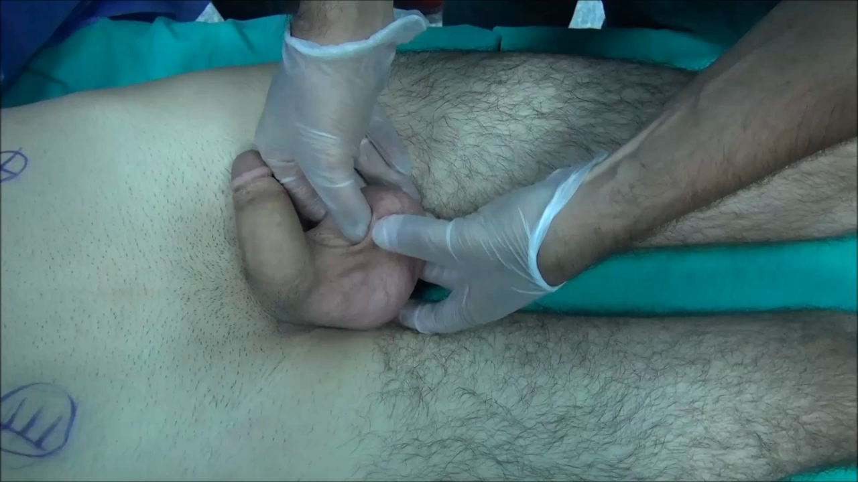

Slide 21
Testis Koruyucu Cerrahi
Senkron bilateral tümör
Metakron kontralateral tümör
Soliter testiste tümör
Normal testosteron seviyesi
Spermogram normal parametreleri

Slide 22
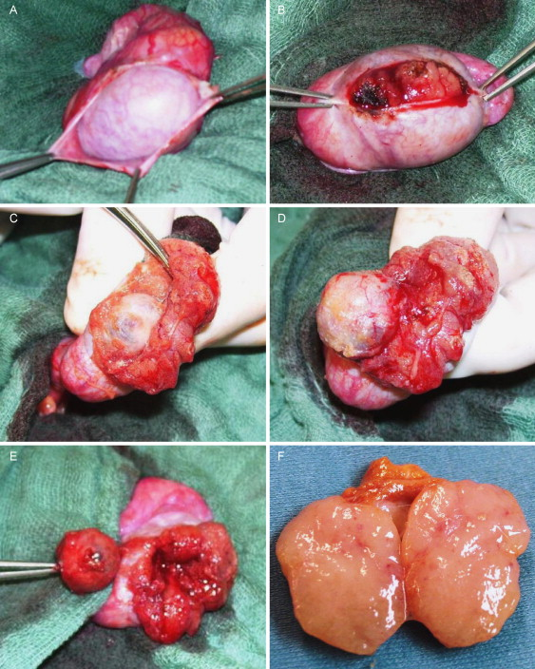

Slide 23
Prognoz
Evre 1’de metastaz için risk faktörleri
Seminom | Nonseminom
Tümör hacmi > 4 cm Rete testis invazyonu | Lenfovasküler peritümöral invazyon Embriyonel karsinom oranı >%50

Slide 24
Evre 1 Seminom
%15-20 subklinik metastaz vardır
Kanser spefisik sağkalım %97-100
Tedavi Seçenekleri
  Aktif İzlem
  Karboplatin
  Radyoterapi
  RPLND

Slide 25
Evre 1 Seminom
Radyoterapi ; sekonder kanser riski , GİS yan etkiler, kemik iliği depresyonu ve infertilite olasılığı nedeniyle günümüzde son sıradadır
Karboplatin, Radyoterapi yerine tercih edilmelidir
Oliver RT et al, JCO 2011
EORTC 30982
904 RT
573 Karboplatin
RFS %94,7
RFS %96

Slide 26
Evre 1 Non-Seminom
%30 subklinik metastaz vardır
  Relaps %80 ilk yılda olur
  Relaps hastalarının %35’inde marker normal olabilir
Kemoterapi
  2 kür BEP ile 8 yıllık takipte relaps %2.7
  Uzun dönem yan etki profili bilinmiyor
  Adjuvan 1 kür BEP RPLND’den daha üstün (%99 vs. %92)
Risk Bazlı Yaklaşım
  Yüksek risk faktörü varsa 1 kür BEP
  Düşük risk ise aktif izlem

Slide 27
Evre 1 Non-Seminom
LVI durumuna göre risk bazlı yaklaşım veya aktif izlem önerilir
  Yüksek riskli hastalara tek kür BEP önerilmelidir
    İki kür BEP’in avantajları ve riskleri ile ilgili hasta bilgilendirilmelidir
Aktif izlemde hasta uyumu önemli
Hasta izlem kabul etmezse tek kür BEP önerilir
  RPLND’ye göre rekürrens oranı daha düşük
Serum belirteç artışı ve rekürrens durumunda BEP protokollü kemoterapi ve postkemoterapi RPLND ile tedavi yapılır

Slide 28
Evre IIA-B NSGHT

Slide 29
Evre 2A/B Seminom
Evre 2A ve 2B standard tedavi radyoterapi
  %9-24 rekürrens
  Sekonder malignite, kardiyovasküler etki?
  Rekürrenssiz sağkalım %90, tüm sağkalım %100’e yakın

Slide 30
Evre 2A/B Non-Seminom
Hasta kemotarapiyi reddederse RPLND önerilmelidir
İkiyöntemde de %98’e yakın kür sağlanır
Evre 2B tümörde tedavi kemoterapi ile başlar

Slide 31
Evre 2A/B Seminom
Kemoterapi
  Evre 2A ve 2B’de 3 Bep veya 4 EP
  RT’nin altenatifidir
  Salvage olarak uygulanabilir
  RT vs. KT çalışması yok
  %100’e yakın sağkalım
  Toksisite?

Slide 32
Evre IIC-III NSGHT
İndüksiyon Kemoterapisi ilk seçenek
Prognoz`a göre kür sayısı belirlenir
İyi prognostik grupta 3, orta ve kötü grupta 4 kür
İlaç | Doz | Günler
Bleomisin | 30 mg bolus | 1, 8, 15
Etoposid | 120 mg/m² | 1-5
Sisplatin | 20 mg/m² | 1-5

Slide 33
Metastatik Hastalık (Evre 2c ve 3)
Non-Seminom
  Kemoterapi tedavisinden sonra %50 teratom, %40 nektotik doku, %10 canlı tümör görülür
  PET endikasyonu yoktur
  >1 cm rezidü kitleye eksizyon önerilir
  < 1 cm rezidü kitlelere izlem ilk tercih
    %10 yaşam boyu rekürrens riskini unutmamak lazım
    Bu nedenle RPLND de önerilebilir
  Kötü prognoz grubunda 1. BEP sonrası 3. haftada marker bakılarak yeterli düşüş olmazsa protokol değiştirilebilir

Slide 34
Testis torsiyonu
Spermatik kordun kendi etrafında dönmesi
Ürolojik bir acildir
6-8 saat içinde acil müdahale gerekir
Testis iskemik kaldığından 6 saat sonrası geri dönüşümsüz hasar

Slide 35
Epidimiyoloji
Yenidoğan ve puberte sonrası en sık
Erişkinde daha az sıklıkta
Akut skrotal ağrı ile başvuran hastalarda %25-50 torsiyon görülür

Slide 36
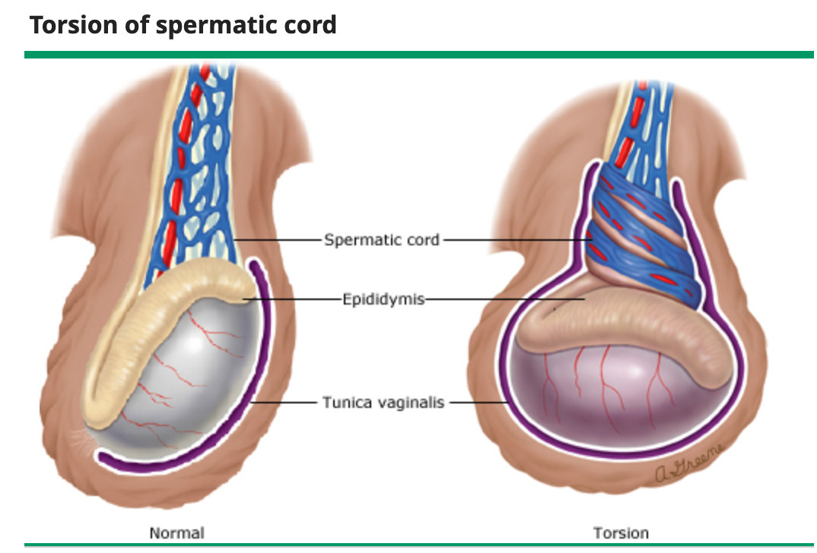
Fizyopatoloji
Testis alt polü tunika vajinalise yeterli şekilde yapışmamıştır
Spermatik kord kendi etrafında döner
Testis iskemik kalır

Slide 37
Klinik
Akut skrotal ağrı
Şişlik
Kremaster refleksi izlenmez
Spontan olarak, travma sonrası ya da şiddetli fiziksel aktivite ile olabilir

Slide 38
Tanı
Fizik muayene
Renkli dopler USG
Doku kanlanması değerlendirilmeli

Slide 39
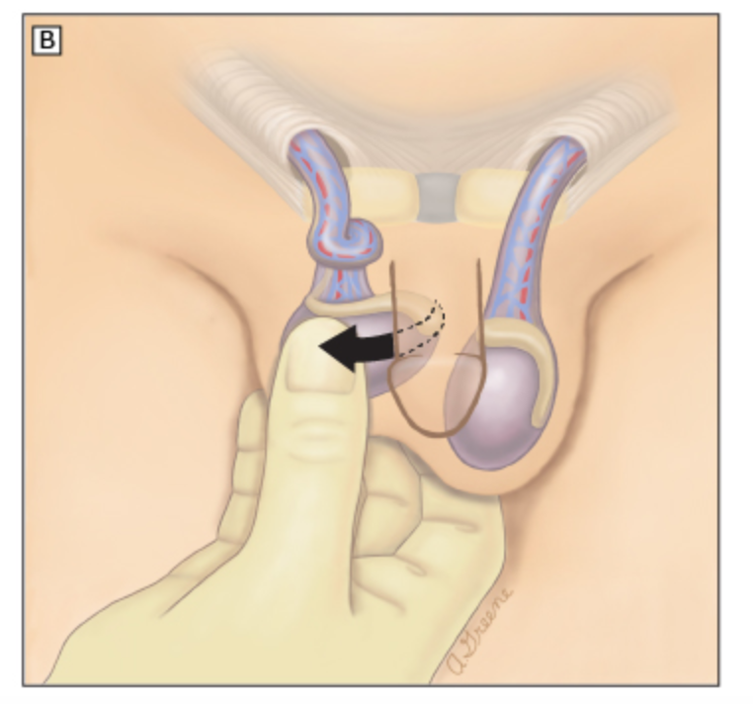
Tedavi
Manuel detorsiyon
Acil cerrahi
Detorsiyon ve skrotal fiksasyon

Slide 40
Epididimorşit
Akut skrotal ağrının erişkinde en sık nedenidir
ABD de yılda 600.000 yeni vaka
Klinik: testiste ağrı skrotumda ödem
Ayırıcı tanı: Mutlaka torsiyon akla gelmeli – dopler USG

Slide 41
Etmen:
N. gonorrhoeae and C. trachomatis 35 yaş altı erkekler de en sık etmenler
Escherichia coli, ve Pseudomonas yaşlı erkeklerde en sık etmenler

Slide 42
Tedavi :
N. gonorrhoeae & C. trachomatis →seftriakson + doksisiklin
Yaşlı erkeklerde: florokinolon / seftriakson

Slide 43
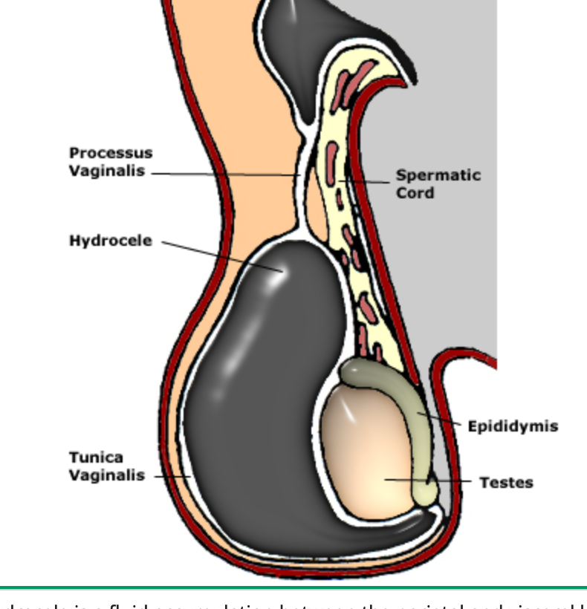
Hidrosel
Tunika vajinalisin visceral ve parietal yaprakları arasında sıvı birikmesi
Sıvı salınımı ve emilimi arasında denge bozulur
Ağrılı ya da ağrısız
Fizik aktiviteyi kısıtlayabilir
Kozmetik problem

Slide 44
Tedavi
Semptomatik olgularda gereklidir
Cerrahi olarak kese boşatılır
Tekrarlamaması için onarım yapılır

Slide 45
Varikosel
Puberte sonrası %15-20 görülür
Pampiniform pleksus venlerinde genişleme
Genellikle sol taraflıdır
Sol tarafta spermatik ven sol renal ven e drene olurken sağda direk VCI ya drene olur

Slide 46
Tanı
Fizik muayene:
  Grade I: Valsalva ile ele gelen ve venler
  Grade II: Valsalva olmadan ele gelen venler
  Grade III: dışarıdan gözle görünen venler
USG
Semen analizi

Slide 47
Klinik
Infertilite
Ağrı
Kozmetik

Slide 48
Tedavi
Cerrahi
Subinguinal mikrocerrahi varikoselektomi
Dilate venler izole edilir ve bağlanır
Semen analizinde %50-80 düzelme

